Slide 1
1 задание
N=2^{i}
N – количество символов в алфавите
i – количество бит на 1 символ
I=k∙i
I – информационный объем текста, бит
k – количество символов в тексте
i – количество бит на 1 символ

Slide 2
1 задание
Информационный объём статьи до редактирования составлял 2 Кбайта. После редактирования статьи её объём уменьшился на 420 символов. Определите информационный объём (в байтах) статьи после редактирования, считая, что каждый символ закодирован 16 битами.
Информационное сообщение объёмом 720 битов состоит из 180 символов. Сколько символов в алфавите, с помощью которого записано это сообщение?
Объем сообщения, содержащего 4096 символов, равен 1/512 части Мбайта. Какова мощность алфавита, с помощью которого записано это сообщение?

Slide 3
2 задание: ДОЧИТЫВАТЬ ЗАДАНИЕ!
От разведчика была получена следующая шифрованная радиограмма, переданная с использованием азбуку Морзе.
._..._._ _._ _.._ _
При передачи радиограммы было потеряно разбиение на буквы, но известно, что использовались только следующие буквы.
Определите текст радиограммы. В ответе укажите буквы, которые встречаются в тексте радиограммы более одного раза.
ПОСЛЕДОВАТЕЛЬНОСТЬ!!!
Т | А | У | Ж | Х
- | ._ | .._ | …_ | ….

Slide 4
3 задание
Логическое умножение (И)
Логическое сложение (ИЛИ)
A | B | F
0 | 0 | 0
0 | 1 | 0
1 | 0 | 0
1 | 1 | 1
A | B | F
0 | 0 | 0
0 | 1 | 1
1 | 0 | 1
1 | 1 | 1
НЕ (x>2) ИЛИ ((x<4) И (x>1))
 | x<4 | x>1 | F
1 | 1 | 0 | 0
2 | 1 | 1 | 1
3 | 1 | 1 | 1
4 | 0 | 1 | 0
 | x≤2 | F | F2
1 | 1 | 0 | 1
2 | 1 | 1 | 1
3 | 0 | 1 | 1
4 | 0 | 0 | 0
x≤2 ИЛИ (x<4 И x>1)
Ответ: 4

Slide 5
3 задание
Логическое умножение (И)
Логическое сложение (ИЛИ)
A | B | F
0 | 0 | 0
0 | 1 | 0
1 | 0 | 0
1 | 1 | 1
A | B | F
0 | 0 | 0
0 | 1 | 1
1 | 0 | 1
1 | 1 | 1
(x=2) ИЛИ НЕ(x<3)
 | X=2 | x≥3 | F
1 | 0 | 0 | 0
2 | 1 | 0 | 1
3 | 0 | 1 | 1
4 | 0 | 1 | 1
x=2 ИЛИ x≥3
Ответ: 1

Slide 6
3 задание
Логическое умножение (И)
Логическое сложение (ИЛИ)
A | B | F
0 | 0 | 0
0 | 1 | 0
1 | 0 | 0
1 | 1 | 1
A | B | F
0 | 0 | 0
0 | 1 | 1
1 | 0 | 1
1 | 1 | 1
(x>3) ИЛИ НЕ((x<4) И (x>2))
 | x ≥ 4 | x ≤ 2 | F
1 | 0 | 1 | 1
2 | 0 | 1 | 1
3 | 0 | 0 | 0
4 | 1 | 0 | 1
 | x>3 | F | F2
1 | 0 | 1 | 1
2 | 0 | 1 | 1
3 | 0 | 0 | 0
4 | 1 | 1 | 1
x>3 ИЛИ (x ≥ 4 ИЛИ x ≤ 2)
Ответ: 3

Slide 7
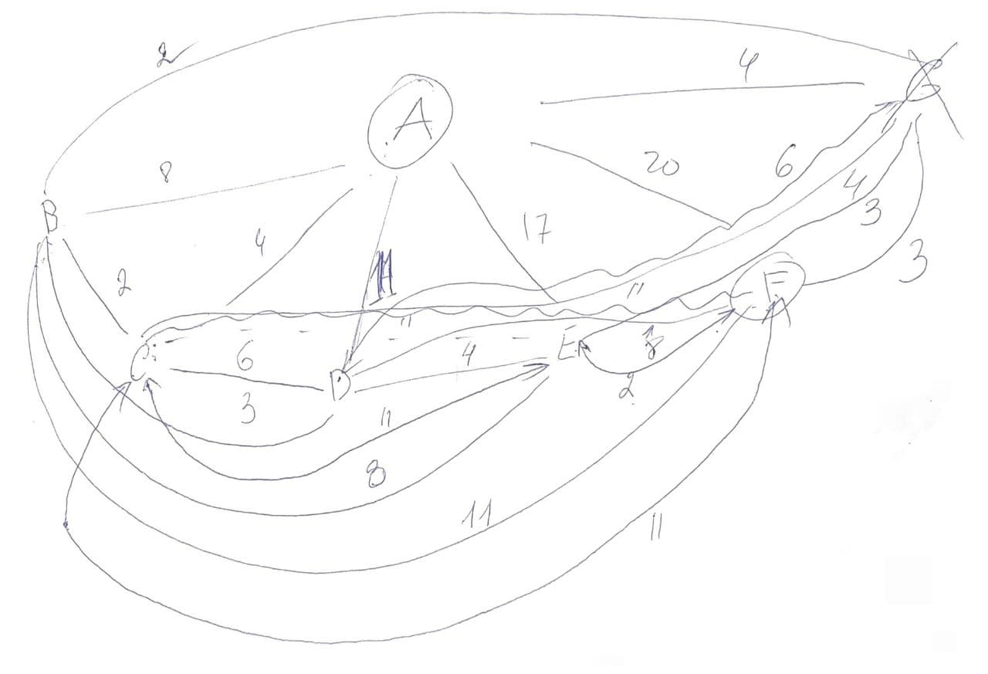
4 задание
Проверка: Решение от обратного!

Slide 8
7 задание: ЧИТАТЬ ВНИМАТЕЛЬНО!
Адрес документа в Интернете (URL — Uniform Resource Locator) состоит из следующих частей:
протокол передачи данных; может быть:
http (для Web-страниц)
ftp (для передачи файлов)
https (защищенный протокол);
2. символы-разделители ://, отделяющие название протокола от остальной части адреса;
3. доменное имя сайта (или IP-адрес);
4. может присутствовать также: каталог на сервере, где располагается файл;
5. имя файла.
6. Каталоги на сервере разделяются прямым слэшем «/»
1
2
3
6
5
ftp://weather.info/winter.jpg
ftp://weather.info/foto/2019/winter.jpg
Корневой каталог

Slide 9
7 задание: ЧИТАТЬ ВНИМАТЕЛЬНО!
Файл winter.jpg был выложен в Интернете по адресу ftp://weather.info/winter.jpg. Потом на сайте создали подкаталог foto, а в нём — подкаталог 2019, и файл переместили в подкаталог 2019.
Фрагменты нового и старого адресов файла закодированы цифрами от 1 до 9. Запишите последовательность этих цифр, кодирующую адрес файла в сети Интернет после перемещения.
1) http:/
2) foto
3) winter
4) 2019
5) .jpg
6) ftp:/
7) /
8) .info
9) weather
ftp://weather.info/foto/2019/winter.jpg
67987274735

Slide 10
7 задание: ЧИТАТЬ ВНИМАТЕЛЬНО!
Файл dog.pptx был выложен в Интернете по адресу ftp://mydogs.ru/dog.pptx. Потом его переместили в каталог work на сайте presentation.edu, доступ к которому осуществляется по протоколу http. Имя файла не изменилось.
Фрагменты нового и старого адресов файла закодированы цифрами от 1 до 9. Запишите последовательность этих цифр, кодирующую адрес файла в сети Интернет после перемещения.
1) http:/
2) mydogs
3) dog
4) presentation
5) .edu
6) ftp:/
7) /
8).pptx
9) work
http://presentation.edu/work/dog.pptx
174579738

Slide 11
7 задание
Данный адрес состоит из 4 частей, разделенных точкой (в конце точка не ставится).
Каждая часть IP-адреса представляет собой число от 0 до 255:
0..255.0..255.0..255.0..255
например: 245.176.185.68
IP-адрес часто представляется в двоичной системе счисления; тогда он представляет собой 4 байта, разделенных точками.
Например: 11110101.10110000.10111001.01000100 = 245.176.185.68

Slide 12
7 задание
Костя записал IP-адрес школьного сервера на листке бумаги и положил его в карман куртки. Костина мама случайно постирала куртку вместе с запиской. После стирки Костя обнаружил в кармане четыре обрывка с фрагментами IP-адреса. Эти фрагменты обозначены буквами А, Б, В и Г:
.33 | 3.232 | 3.20 | 23
А | Б | В | Г
Восстановите IP-адрес. В ответе укажите последовательность букв, обозначающих фрагменты, в порядке, соответствующем IP-адресу.

Slide 13
5 задание
У исполнителя Квадратор две команды. которым присвоены номера:
1. возведи в квадрат
2. прибавь 3
Первая из них возводит число на экране во вторую степень, вторая увеличивает его на 3.
Составьте алгоритм получения из числа 1 числа 25, содержащий не более 5 команд. В ответе запишите только номера команд.
1^2 = 1+3=4^2=16+3=19+3=22+3=25
1 2 1 2 2 2 = 6 команд
1+3 = 4^2=16+3=19+3=22+3=25
2 1 2 2 2 = 5 команд
Ответ: 21222

Slide 14
5 задание
Ребята подбрасывают монетку. Если выпадает орел, то к своим очкам они прибавляют 5. А, если выпадает решка, то свои очки они вынуждены разделить b.
1. прибавь 5 очков;
2. раздели на b
(b — неизвестное натуральное число; b ≥ 2).
Известно, что программа 11211 переводит 40 очков Олега в 20 очков. Определите значение b.
40+5 = 45+5=50/b=?+5+5=20
1 1 2 1 1
50/b = ? +10 =20
?+10=20 ?=10
50/b = 10 b =5
Ответ: 5

Slide 15
10 задание
ДЕЛИМ НА 2, 8, 16, Х….
СОБИРАЕМ ЧИСЛО В ОБРАТНОМ ПОРЯДКЕ
Из 10 СС
2 СС
8 СС
16 СС
ЛЮБУЮ СС
ИЗ 2 СС
8 СС
16 СС
ЛЮБОЙ СС
в 10 СС
УМНОЖАЕМ НА 2, 8, 18, Х В СТЕПЕНИ
A<x<B – вычитаем единицу A ≤ x ≤ B – прибавляем единицу
A < x ≤ B или A ≤ x<B – оставляем результат

Slide 16
10 задание
Сколько чисел находится между ${275}_{8}$ и ${304}_{8}?$
В$о сколько раз {34}_{8}$ меньше чем ${3400}_{8}?$
Решите уравнение: ${122}_{3}$+${1111101}_{2}$=x. Ответ запишите в десятичной системе счисления. Показать решение
Решите уравнение: ${71}_{10}$−x=${46}_{8}$. Ответ запишите в десятичной системе счисления.

